Slide 1
Logistics Operation Analyst
Fernando Abdalla de Aguiar Toledo

Slide 2
Sumário
01. Entendendo a indústria
02. Analise dos dados
03. Comportamentos anômalos
04. Insights
05. Planos de ação

Slide 3
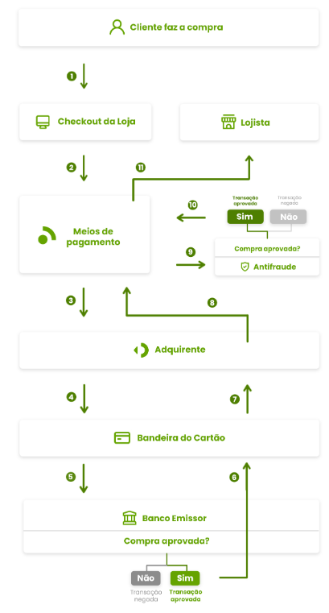
1. Entendendo a indústria
Fluxo da informação
Fluxos - dinheiro e informações
Fluxo de pagamentos (crédito)
Adquirente compra a divida do consumidor
Adquirente paga ao comerciante
Banco paga ao adquirente
Fluxo de pagamento (débito)
Valor retirado diretamente da conta bancaria do consumidor

Slide 4
1. Entendendo a indústria
Adquirentes, Subadquirentes e Gateway
Adquirentes:
Analisar, processar e liquidar as transações financeiras por meio de cartão de crédito e débito.
Subadquirentes (“serviço terceirizado”)
intermediadores de pagamento, conexão entre os clientes, os lojistas e as adquirentes.
Operam nos fluxos de informação e de dinheiro e nas operações antifraude.
Dependentes do Adquirentes para o contato com o banco emissor e bandeiras.
Gateway de pagamentos
Serviços de integração técnica entre lojas virtuais e diferentes meios de pagamento.
O gateway cuida da parte técnica, enquanto a loja estabelece o contrato e o acordo comercial com cada meio de pagamento que quiser oferecer.
Não efetua liquidação financeira.

Slide 5
1. Entendendo a indústria
Cadeia de suprimentos
Entrega de produtos
Devoluções de produtos
Cadeia de suprimentos financeira
Preços mais baixos
Agilidade em contratação de serviços
Pesquisas de mercado consolidadas
Confiabilidade nos serviços contratados

Slide 6
1. Entendendo a indústria
Entrega Ágil de maquinas de cartão
Customer experiencie
Reputação da companhia
Otimização das etapas de transporte (consequência)

Slide 7



Analises dos dados

Slide 8
Comportamentos Anômalos
Dados duplicados
Entregas sem programação definida
Dados faltantes nas etapas de entrega
23% das entregas com atrasos

Slide 9
Insights
Maioria dos atrasos ocorrem em cidades muito populosas (capitais)
A partir das analises é possível observar os principais ofensores
Região Norte tem oportunidade em tempo perdido na expedição final do produto
Regiões norte, nordeste e centro-oeste do Brasil tem oportunidades no tempo de transferência do produto aos centro de distribuição local

Slide 10
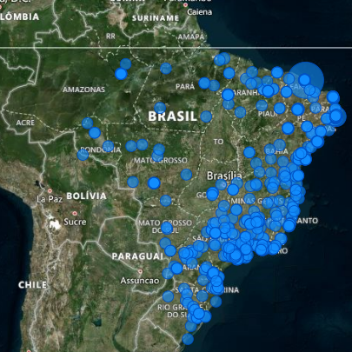
Planos de ação Redução no tempo total de entrega
Analises no sistemas de entregas finais em cidades populosas
Planejamento das rotas
Analise no processo de separação e expedição nos distribuidores locais da região norte
Dobro de dias para sair do distribuidor local que a média das viagens
Considerar o início da pratica de estocagem com base em vendas locais
Muita demora nos trajetos até os distribuidores locais (Exceto São Paulo)

Slide 11

Obrigado

